Slide 1

XXX
XXX
XXX

Slide 2

目 录
C O N T E N T
任务定义
T a s k D e f i n i t i o n
数据分析
D a t a A n a l y s i s
0 1
0 2
数据处理
D a t a P r e p r o c e s s i n g
系统结构
S y s t e m
0 3
0 4
S t r u c t u r e
总结展望
S u m m a r y & P r o s p e c t
0 5

Slide 3
1
任
务 定 义
D e f i n i t i o n
T a s k

Slide 4
任务定义
T a s k D e f i n i t i o n
任务：从文本中抽取事件类型和对应的事件要素。
输入：
2017年 1月 12日，长航凤凰股份有限公司（以下简称“公司”） 通过中国登记结算有限公 司系统查询获知公司第一大股东天津顺航海运有限公司（以下简称“顺航海运”）持有公 司股票 181, 015, 974股，持股比例 17.89%被天津市第二中级人民法院（以下简称“天津二 中院”）司法冻结，具体内容详见《关于公司股东股份被法院司法冻结的公告》 公告编号 2017-006号。
输出：
股权冻结 | 被冻结股东 | 冻结金额 | 冻结开始日期 | 冻结结束日期
 | 天津顺航海运有限公司 | 181, 015, 974 | 2017年1月12日 | -

Slide 5

数 据 分 析
2
D
a t a
A
n a l y s i s

Slide 6
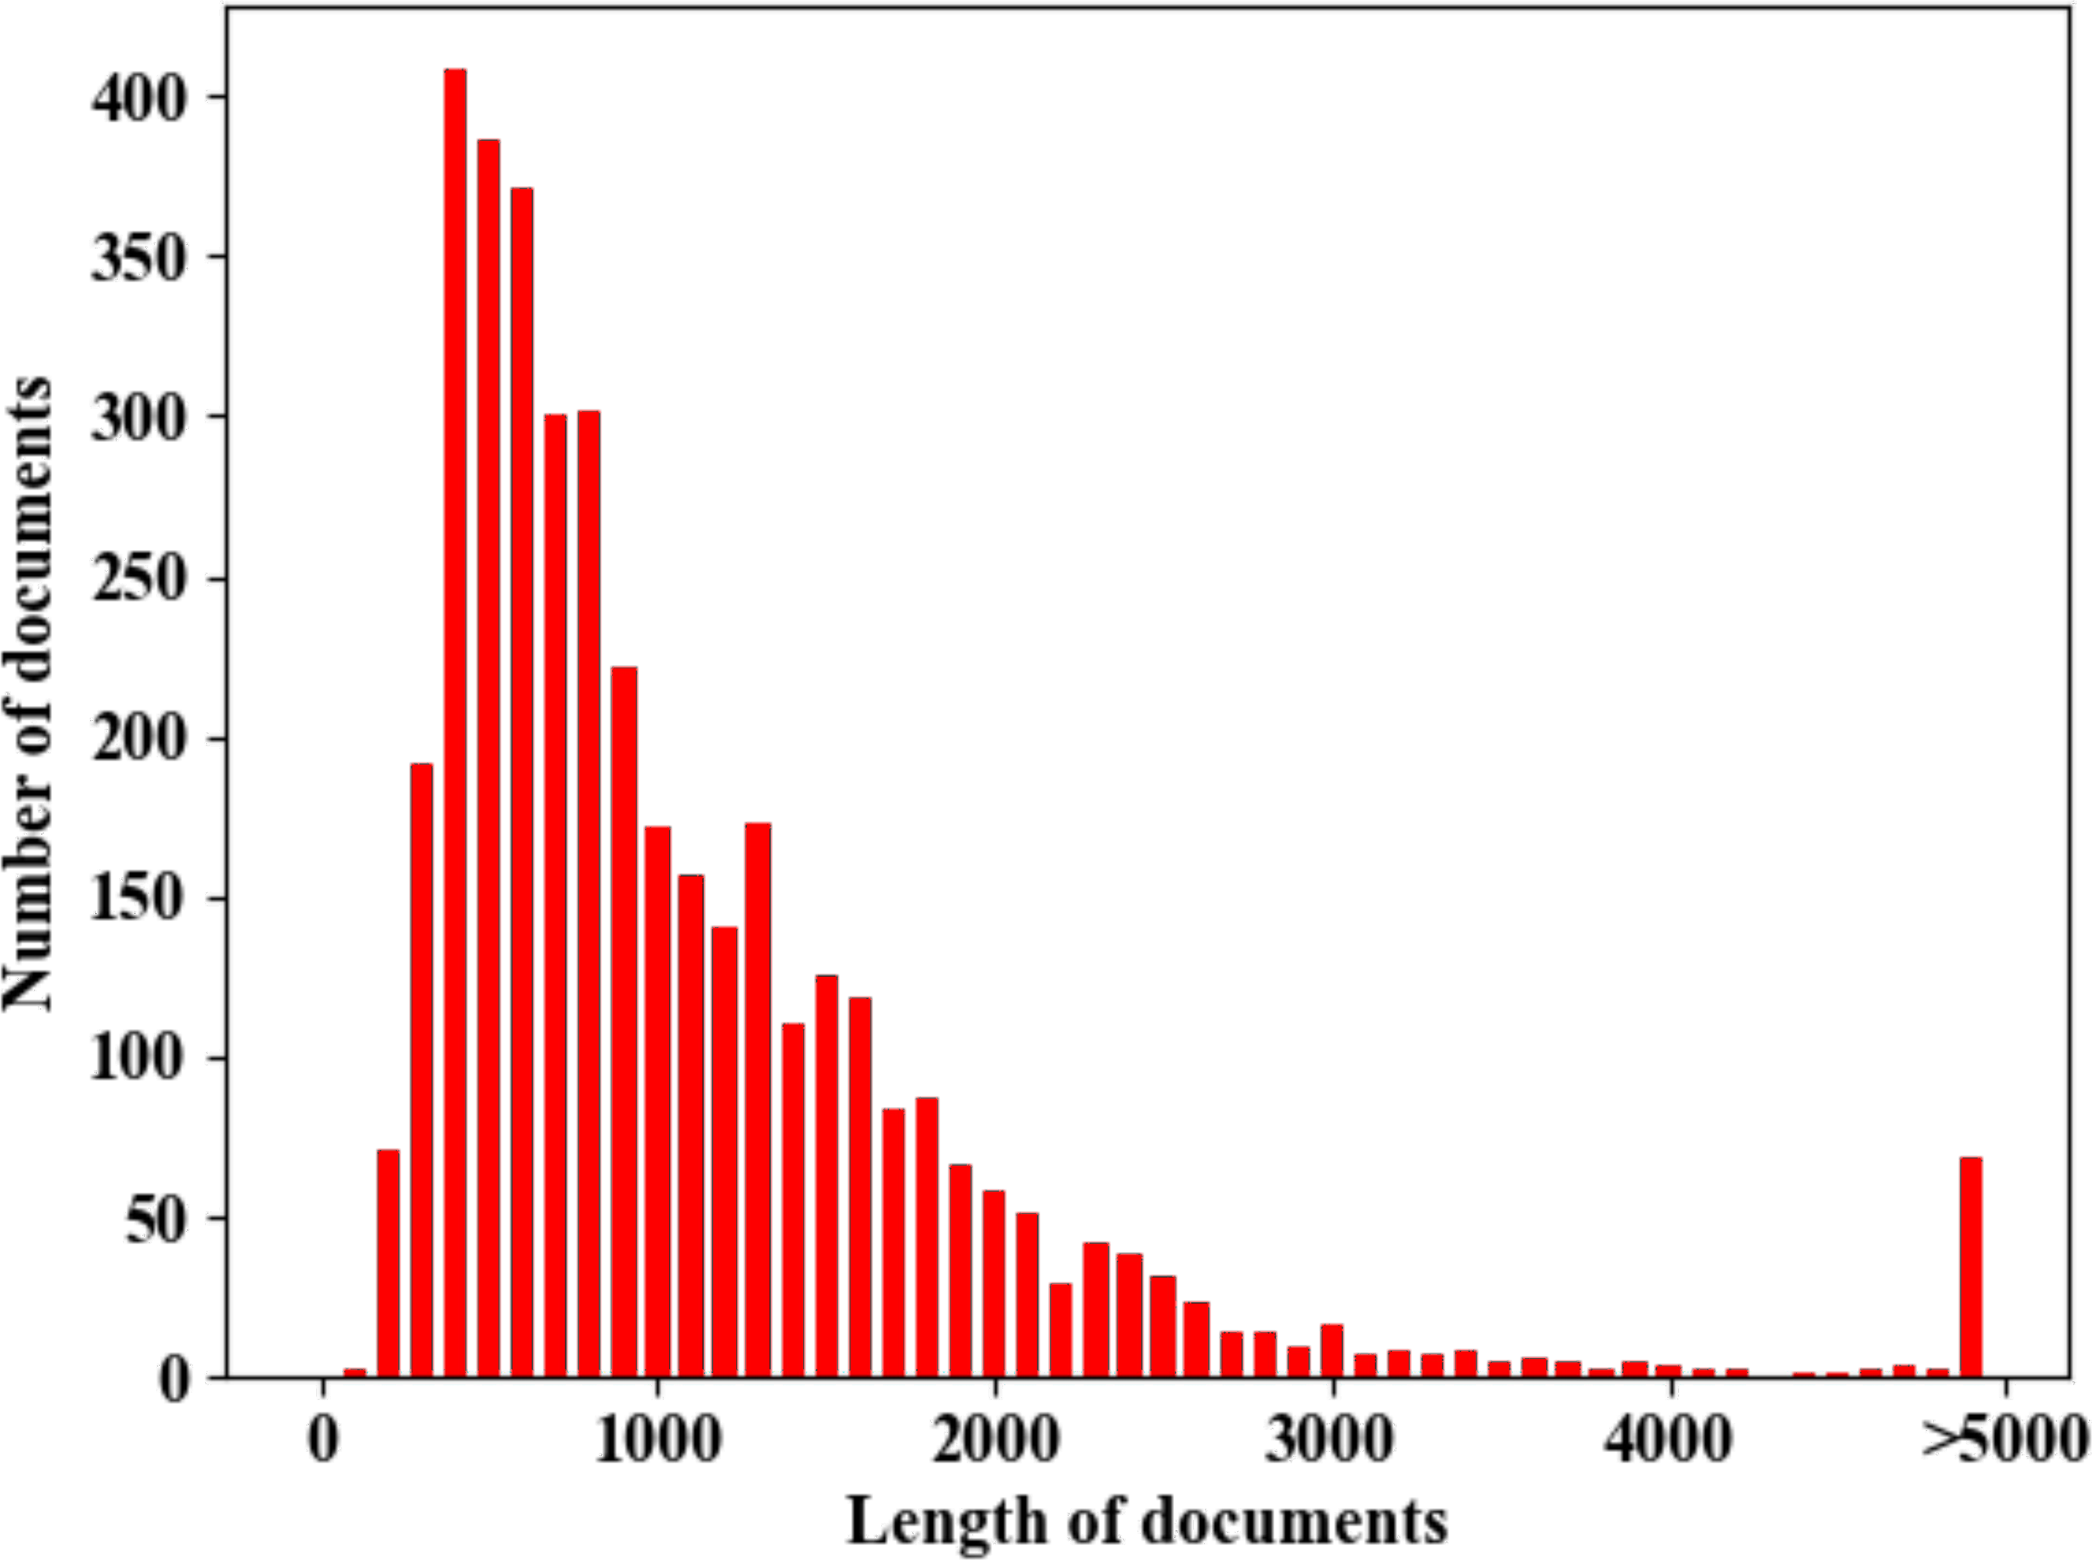
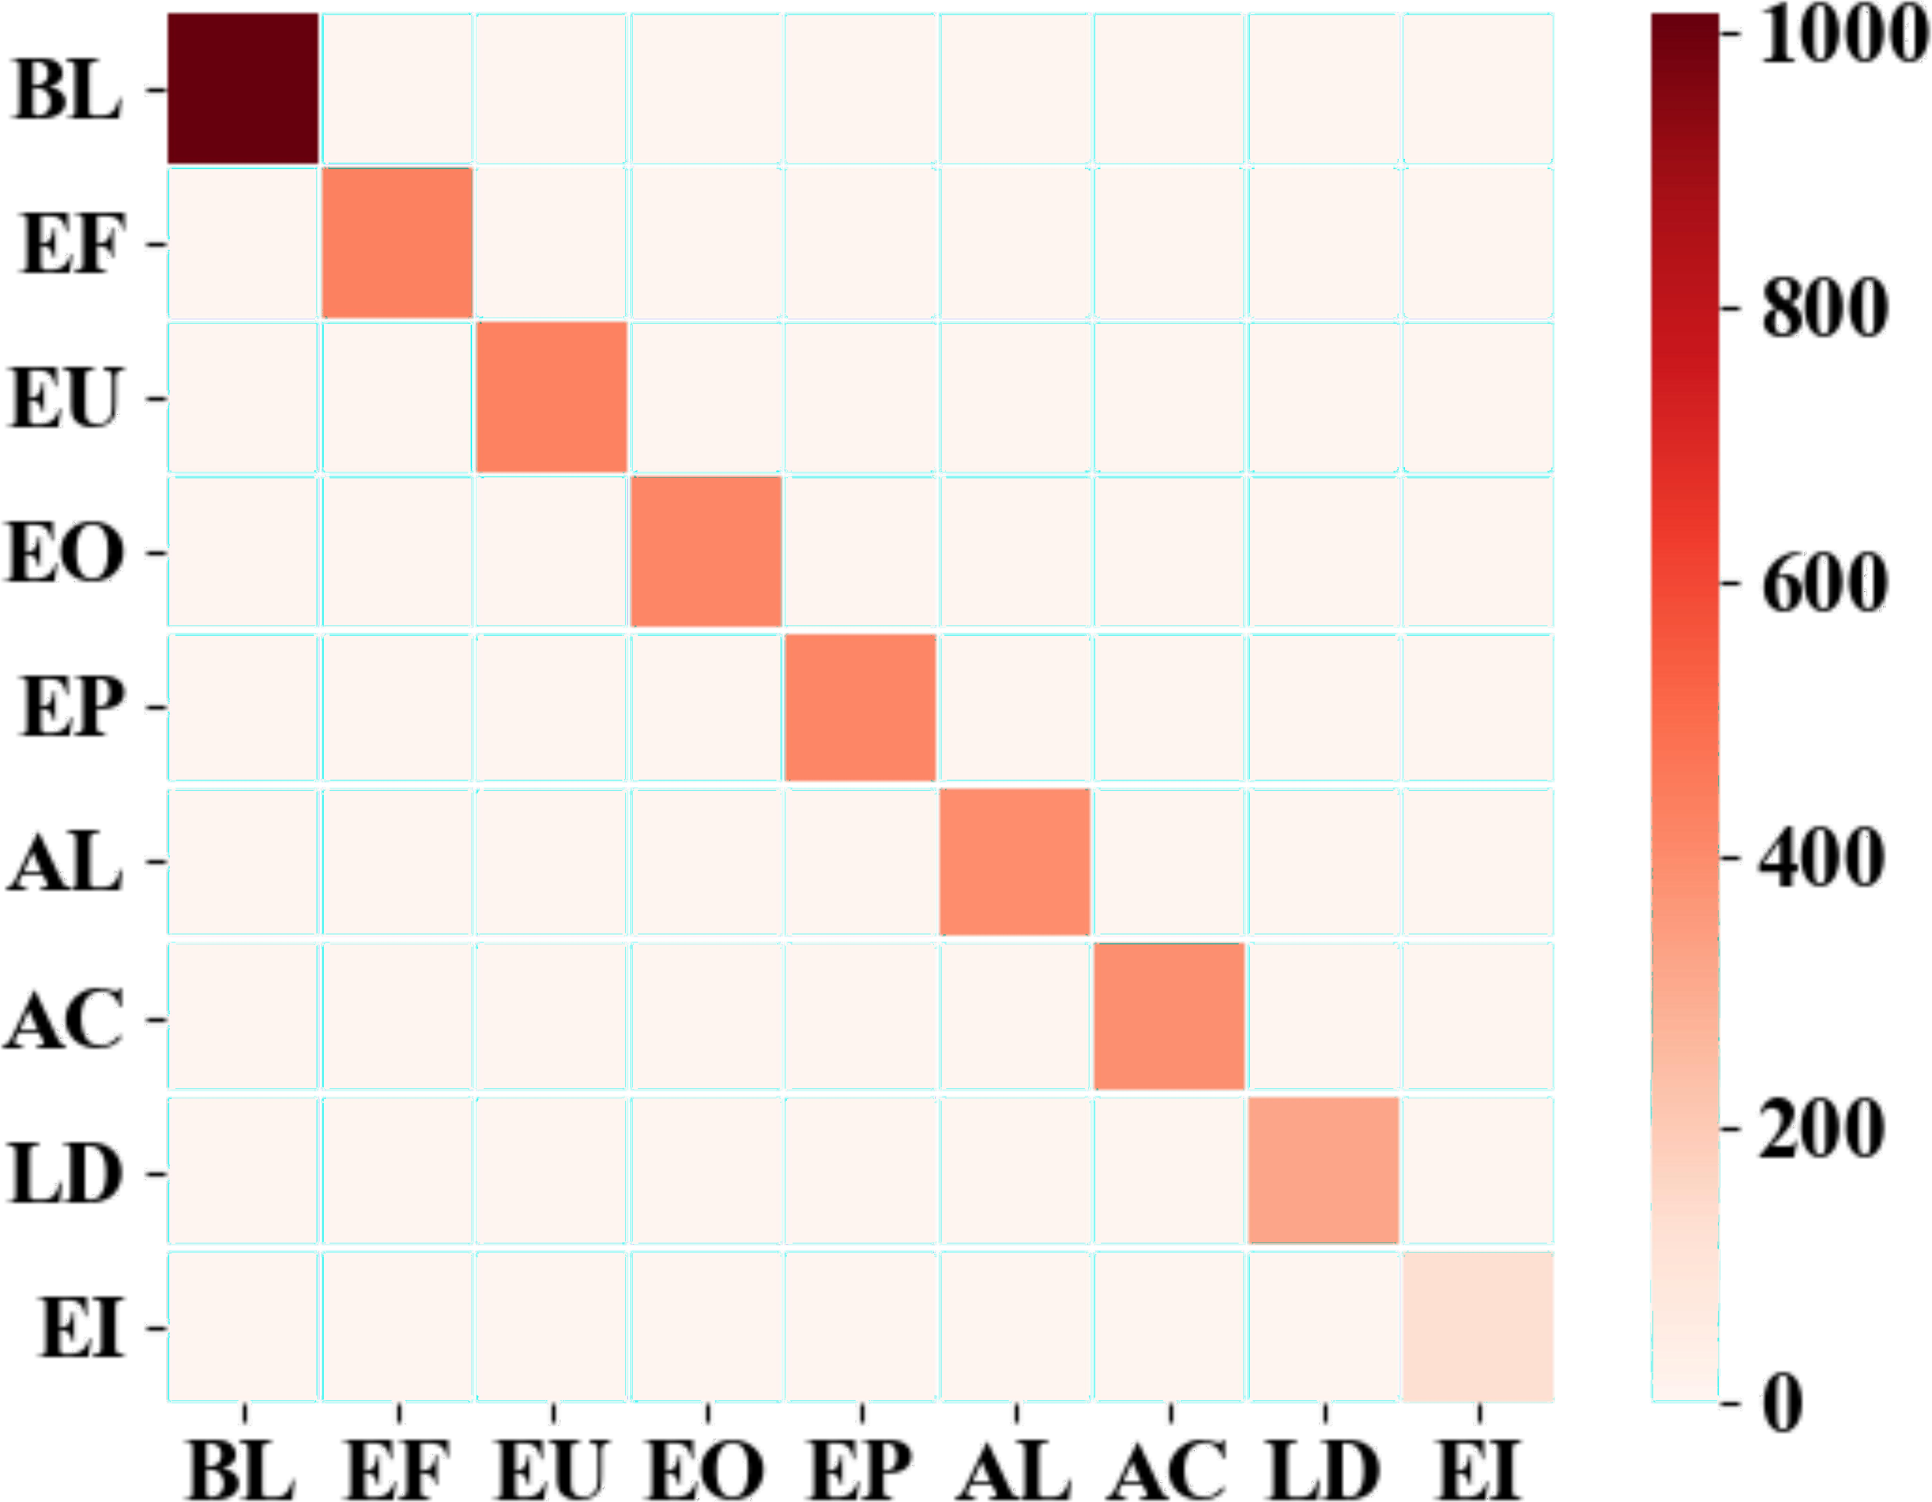
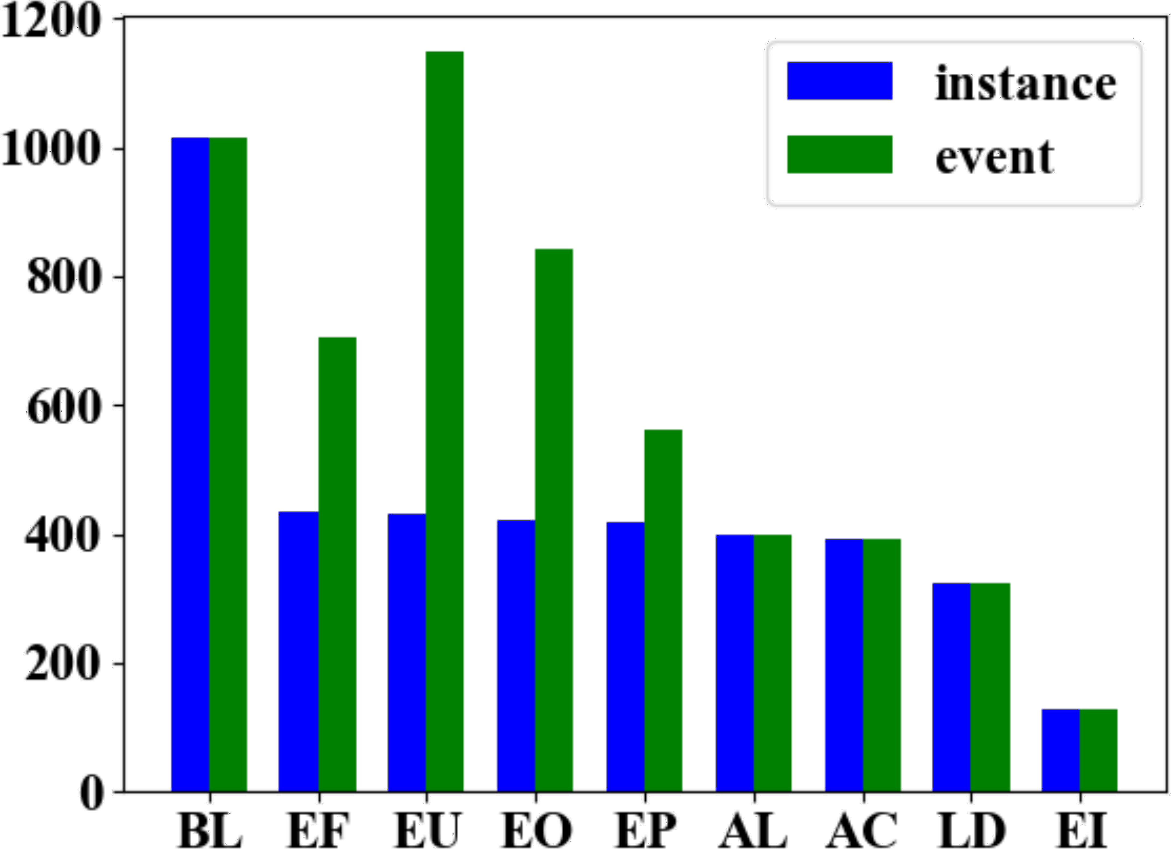
数据分析
D a t a A n a l y s i s
训练集中81.7%的文本长度大于512
训练集中每个文本中只存在一种事件类型
训练集中股权质押、股权冻结、股东增持、股东减持的文本中一般存在多个同类型事件， 其余事件类型文本中只存在一个事件

Slide 7
3
数 据 处 理
D a t a
P r e p r o c e s s i n g

Slide 8
数据处理
D a ta P r e p r o c e s s i n g
回标数据（BIO）
B-{事件类型}-{事件元素角色}
B-股权冻结-被冻结的股东、B-股权冻结-冻结金额
I -{事件类型}-{事件元素角色}
I-股权冻结-被冻结的股东、I-股权冻结-冻结金额
O
顺 | 航 | 海 | 运 | 被 | 冻 | 结 | 股 | 票 | 一 | 亿 | 股 | 。
B | I | I | I | O | O | O | O | O | B | I | O | O

Slide 9
4
系 统
S y s t e m
结 构
S t r u c t u r e

Slide 10
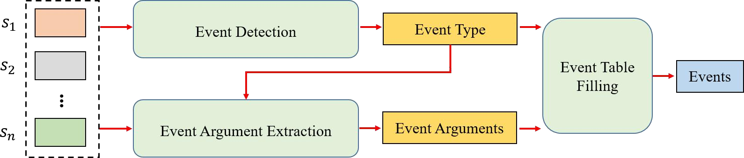
系统结构
S y s t e m S t r u c t u r e

Slide 11
总 结 展 望
5
S u m m a r y
&
P r o s p e c t

Slide 12
总结展望
Summary & Prospect
总结
数据分析和预处理很重要
先验信息有利于事件元素抽取
预训练模型
展望
事件表填充建模
事件元素抽取利用全局信息
考虑远程监督数据的影响

Slide 13
感 谢 观 看
T h a n k s f o r w a t c h i n g

